Slide 1

Redes de Computadores
Prof. Ederson da Costa
Prof.edersondacosta@gmail.com

Slide 2
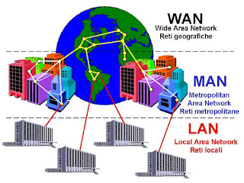
Classificação das Redes de Computadores
Conceitos
Redes podem ser classificadas quanto à área geográfica coberta.
Três classes de redes podem ser identificadas:
Redes Locais (LANs) Local Area Network
Redes Metropolitanas (MANs) –Metropolitan Area Network
Redes de Longa Distância (WANs) –Wide Area Network

Slide 3
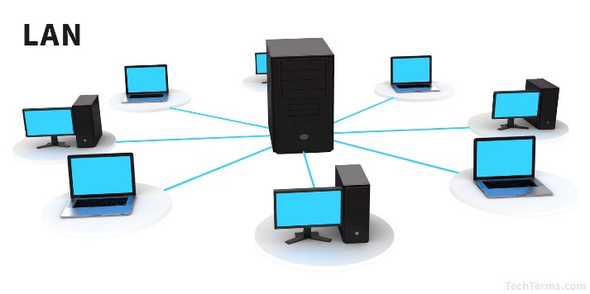
Classificação das Redes de Computadores
LAN
Permitem a interconexão de equipamentos dentro de uma área geográfica de alcance limitado.
Ex: sala, andar de um prédio, prédio, conjunto.
Operam a altas taxas de transmissão.
Tipicamente: 10 Mbps, 100 Mbps e 1Gbps.
Apresentam baixas taxas de erro.
Em geral, é de propriedade privada e é usada e operada por uma única organização.

Slide 4
Classificação das Redes de Computadores
LAN
A topologia é usualmente limitada aos arranjos em barra, anel, estrela e árvore.
LANs variam em tamanho e no número de computadores conectados.
Exemplos de tecnologias de LANs: IEEE 802.3(“Ethernet”)
IEEE 802.3µ (Fast Ethernet)
IEEE 802.5 (Token Ring)

Slide 5
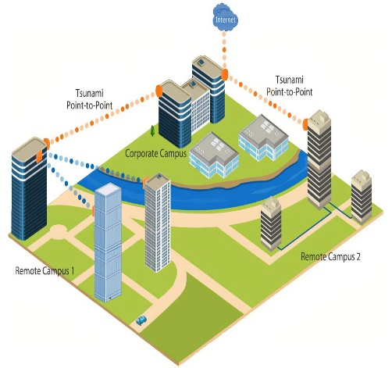
Classificação das Redes de Computadores
Campus Network
Tipicamente, as LANs consistem de desktops, workstations e impressoras abrigados em um único prédio.
Quando os equipamentos estão abrigados em múltiplos prédios, o conjunto inteiro é frequentemente referenciado como uma campus network.
Numa campus network, os prédios são frequentemente interligados através de fibra óptica.

Slide 6
Classificação das Redes de Computadores
Campus Network
Campus networks são construídas através da conexão de LANs usando a infraestrutura de networking da própria organização.
Quando os equipamentos de interconexão e as linhas de comunicação são propriedades da organização, dizemos que a infraestrutura de networking usa facilidades privadas.

Slide 7
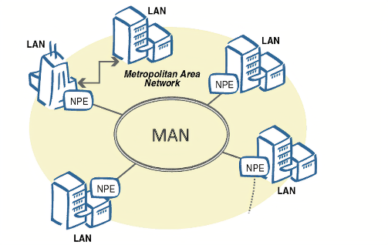
Classificação das Redes de Computadores
MAN
Desenvolvidas originalmente por operadoras de dados em resposta a uma grande demanda para interconexão de LANs sobre uma área metropolitana.
As MANs cobrem uma área geográfica da ordem de dezenas a poucas centenas de quilômetros (ex: grupos de prédios, um conjunto industrial, uma cidade).

Slide 8
Classificação das Redes de Computadores
MAN
Redes FDDI, por exemplo, suportam distâncias de até 2km entre estações, cobrindo uma área de até 200 km. Metro Ethernet, ATM e Frame-Relay são outros exemplos de tecnologias de MAN.
A MAN pode ser proprietária e operada por uma única organização privada, mas normalmente é usada por várias organizações e operada por empresas públicas.

Slide 9
Classificação das Redes de Computadores
MAN
Por exemplo, uma empresa pode interconectar os seus vários escritórios dentro de uma cidade ou estado usando uma MAN operada por uma companhia telefônica local.
Ex: Agências bancárias municipais/estaduais interligadas por uma rede MPLS ou Frame Relay.

Slide 10
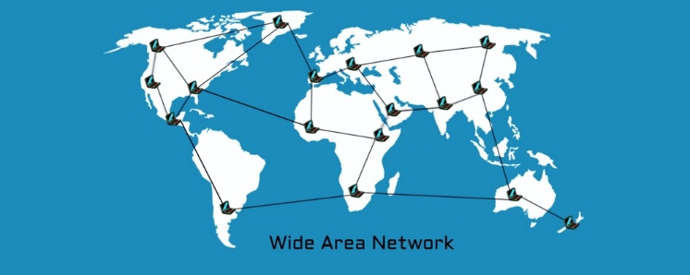
Classificação das Redes de Computadores
WAN
WANs são redes usadas para a interconexão de redes menores (LANs ou MANs) e sistemas computacionais dentro de áreas geográficas grandes (cidades, países ou até continentes).
As WANs possuem um custo de comunicação bastante elevado devido aos circuitos para satélites e enlaces de micro-ondas e fibra óptica.

Slide 11
Classificação das Redes de Computadores
WAN
São, em geral, mantidas, gerenciadas e de propriedade de grandes operadoras (públicas ou privadas), e o seu acesso é público.
Por questões de confiabilidade, caminhos alternativos são oferecidos entre alguns nós.
Com isso, a topologia da rede é, virtualmente, ilimitada.
Voz, dados e vídeo são comumente integrados.

Slide 12
Classificação das Redes de Computadores
WAN
A capacidade de chaveamento da rede permite a alteração dinâmica do fluxo de dados, ao contrário das LANs, que normalmente empregam o roteamento fixo.
MPLS, ATM e X.25 são exemplos de tecnologias WAN.

Slide 13
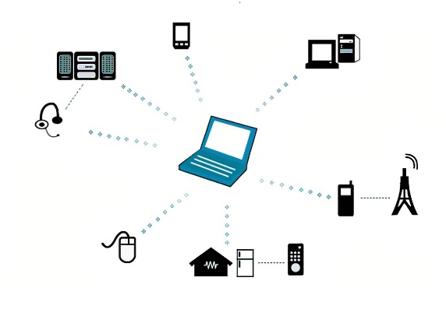
Classificação das Redes de Computadores
PAN
PAN – Personal Area Network: Também é designada como redes de área pessoal, é o tipo de rede onde é utilizada tecnologias de rede sem fios para interligar os mais variados dispositivos.
Ex. computadores, smartphones, tablets etc) em uma área muito reduzida.

Slide 14
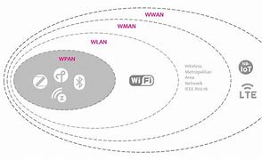
Classificação das Redes de Computadores
WWAN, WMAN e WLAN
Possui as mesmas particularidades das redes LAN, MAN e WAN com a o acréscimo do W – Wireless (sem fio).

Slide 15
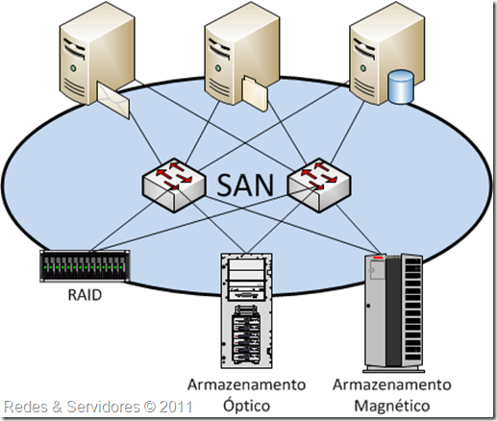
Classificação das Redes de Computadores
SAN
SAN – Storage Area Network: Regularmente chamadas de Redes de armazenamento, têm como objetivo a ligação entre vários computadores e dispositivos de storage (armazenamento) em uma área limitada.
Considerando que é fundamental que estas redes possuam rápido acesso à informação, utilizam tecnologias diferenciadas como por exemplo Fiber Channel.

Slide 16
Referências
STRACCIALANO, André L.; et al. Introdução a Redes. In: Livro Didático do Curso Técnico em Redes de Computadores – Módulo 1. Anhanguera Publicações.
TANENBAUM, Andrew S. Redes de Computadores. 4ª ed. Rio de Janeiro: Campus - Elsevier, 2008.
FOROUZAN, Behrouz A. Comunicação de Dados e Redes de Computadores. 3a ed. – São Paulo: Bookman, 2004.
KUROSE, James F.; ROSS, Keith W. Redes de Computadores e a Internet. São Paulo: Person, p. 28, 2006.

